Slide 1
VẬT LÍ 11
SÓNG ĐIỆN TỪ
GIẢI MÃ Ô CHỮ

Slide 2
Cách chơi
Chọn 1 ô chữ, tham gia trả lời câu hỏi để điền vào ô chữ, hoàn tất 8 câu hỏi để tìm ra từ khóa của ô chữ.
Câu trả lời đúng +1đ
Từ khóa đúng +3đ

Slide 3
Question Time

Slide 4
Giải mã ô chữ
d
i
e
n
t
u
c
u
c
n
g
a
n
t
i
a
t
u
n
g
o
a
i
i
r
v
o
t
u
y
e
n
r
o
n
g
h
e
n
h
o
n
g
n
g
o
a
i
g
a
m
m
a

Slide 5
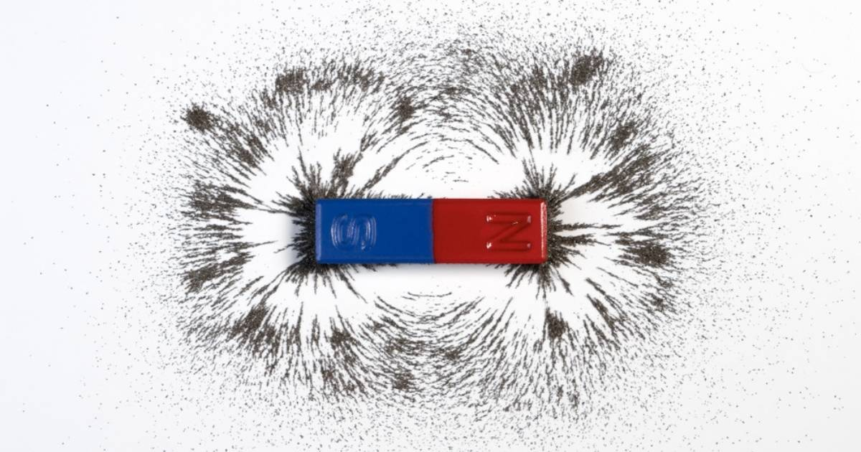
Từ trường là một môi trường vật chất mà bao quanh các hạt mang điện có sự chuyển động không ngừng.

Slide 7
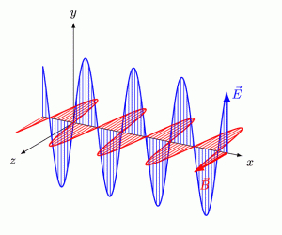
Câu số 1
Sóng điện từ bao gồm một dải rộng tần số, gọi là thang sóng___
Đây là gì?
đ
i
ệ
n
t
ừ

Slide 8
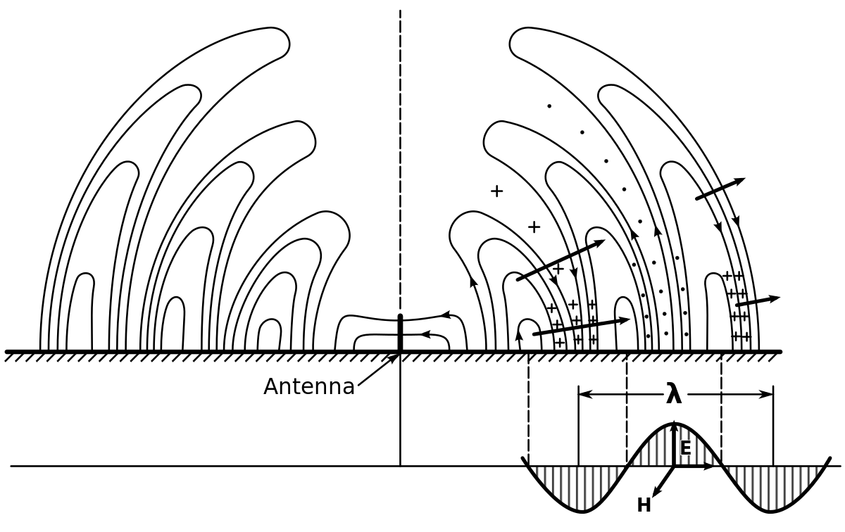
Câu số 2
Sóng vô tuyến không bị phản xạ ở tầng điện li là sóng___
Đây là gì?
c
ự
c
n
g
ắ
n

Slide 9
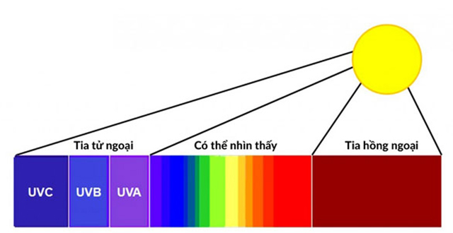
Câu số 3
___ là sóng điện từ không nhìn thấy có bước sóng ngắn hơn bước sóng nằm trong khoảng từ 10nm đến 400nm.
Đây là gì?
t
i
a
t
ử
n
g
o
ạ
i

Slide 10
Câu số 4
Tia hồng ngoại có kí hiệu là gì?
Đây là gì?
i
r

Slide 11
Câu số 5
Phạm vi bước sóng từ 1mm đến 100km là của sóng nào?
Đây là gì?
v
ô
t
u
y
ế
n

Slide 12
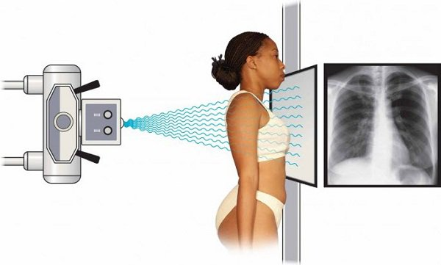
Câu số 6
Tia X hay còn được gọi là tia gì?
Đây là gì?
r
ơ
n
g
h
e
n

Slide 13
Câu số 7
Bóng đèn dây tóc có thể phát ra được tia___.
Đây là gì?
h
ồ
n
g
n
g
o
ạ
i

Slide 14
Câu số 8
Tia có bước sóng nhỏ nhất trong thang sóng điện từ là tia nào?
Đây là gì?
g
a
m
m
a

Slide 15
SƯU TẦM: ĐOÀN VĂN DOANH, NAM TRỰC, NAM ĐỊNH
LINK NHÓM DÀNH CHO GV BỘ MÔN VẬT LÝ TRAO ĐỔI TÀI LIỆU VÀ CHUYÊN MÔN CT 2018
https://www.facebook.com/groups/299257004355186

